Slide 1

МУНИЦИПАЛЬНОЕ КАЗЕННОЕ ОБЩЕОБРАЗОВАТЕЛЬНОЕ УЧРЕЖДЕНИЕ
«СОЛДАТСКО-СТЕПНОВСКАЯ СРЕДНЯЯ ШКОЛА»
БЫКОВСКОГО МУНИЦИПАЛЬНОГО РАЙОНА ВОЛГОГРАДСКОЙ ОБЛАСТИ
« Памятники участникам Великой Отечественной войны, расположенные на территории Быковского муниципального района, история их создания».
« Стоят на Земле обелиски».

Slide 2

Цель работы: узнать о истории обелиска « героям – односельчанам», установленного в центре села Солдатско – Степное Быковского района Волгоградской области .
Задачи:
1.Изучить поставленный вопрос по имеющимся источникам
2. Составить список жителей села, имеющих отношение к созданию и установке обелиска.
3. Найти и опросить жителей села.
4. Обработать полученную информацию и сделать выводы.
Методы исследования:
Интервью со старожилами, жителями села.

Slide 3
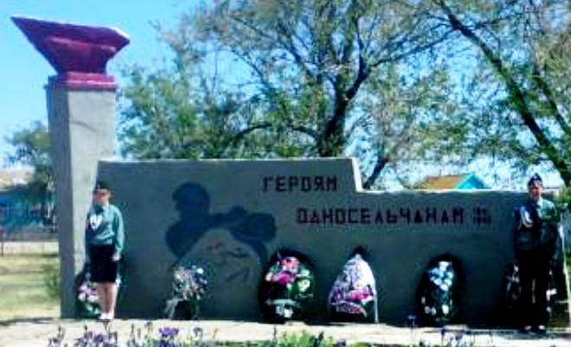
Памятник «героям – односельчанам»
с. Солдатско -Степное

Slide 4
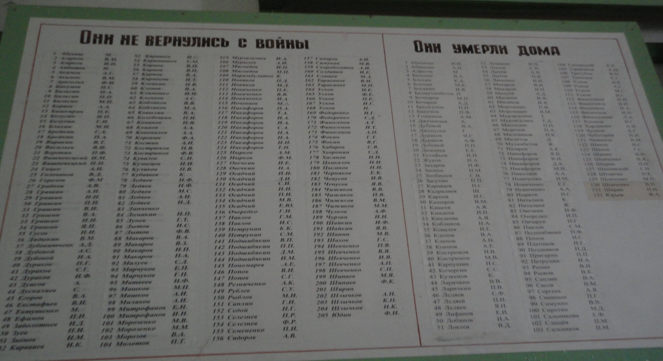
Из села Солдатско – Степное в годы ввойны ушли на фронт –
420человек, не вернулись с войны -216 человек, т.е. каждый второй
остался на поле боя.
В комнате боевой славы в школе висит стенд с именами героев – односельчан

Slide 5
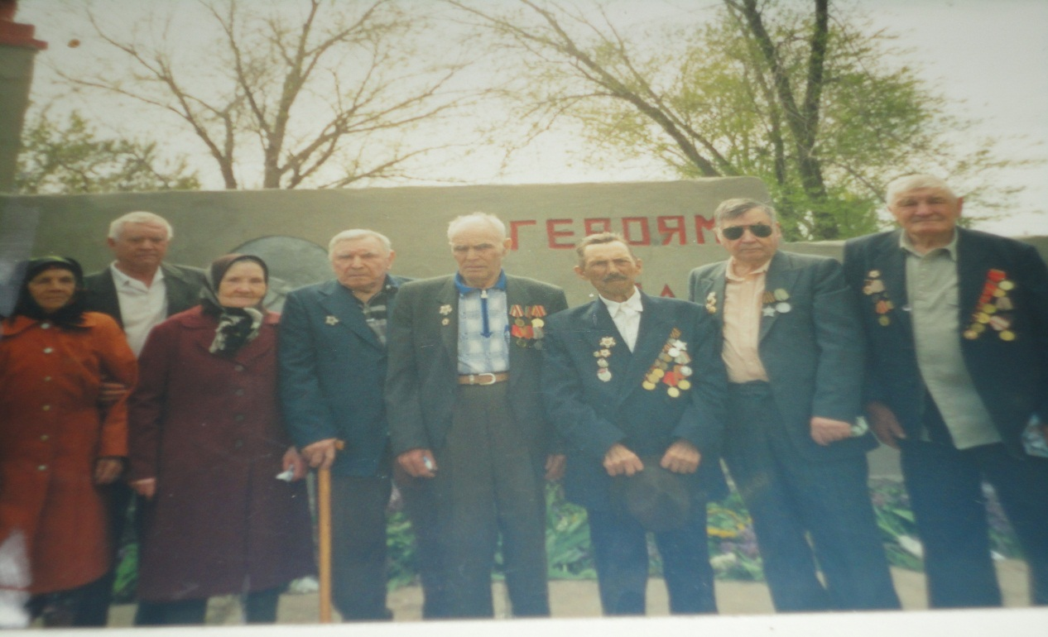
Место выбрали на совете ветеранов села в него входили
Шевченко Михаил Петрович, Киндеева Александра Яковлевна
Рыжов Василий Константинович, Матляев Николай Иванович-
все они были участники Сталинградской битвы
В живых остался один ветеран – Литвинов В.И.

Slide 6
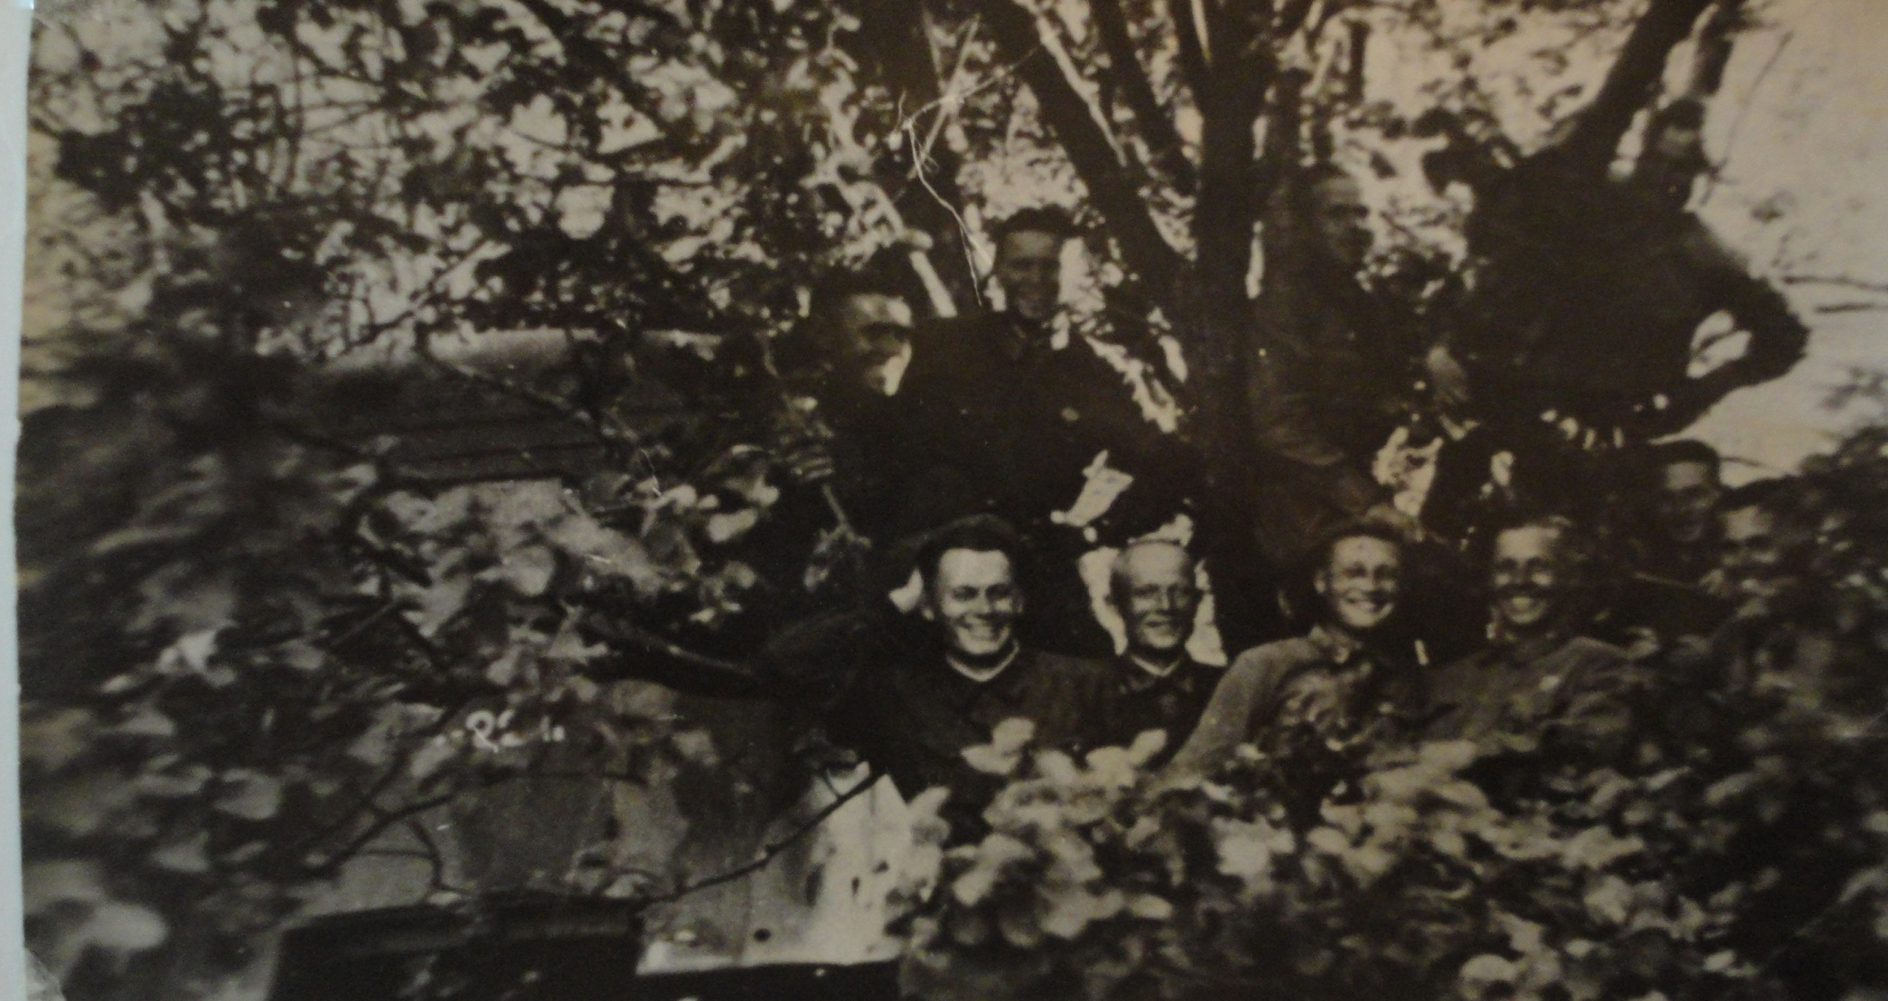
Совет ветеранов с Солдатско – Степное постановил: установить в центре села, на месте бывшей школы. В дни Сталинградской битвы здесь располагались казармы летчиков , выполнявших
вылеты на боевые задания с аэродрома ,базировавшегося у села Солдатско –Степное. Аэродром 8-ой Воздушной Армии.

Slide 7
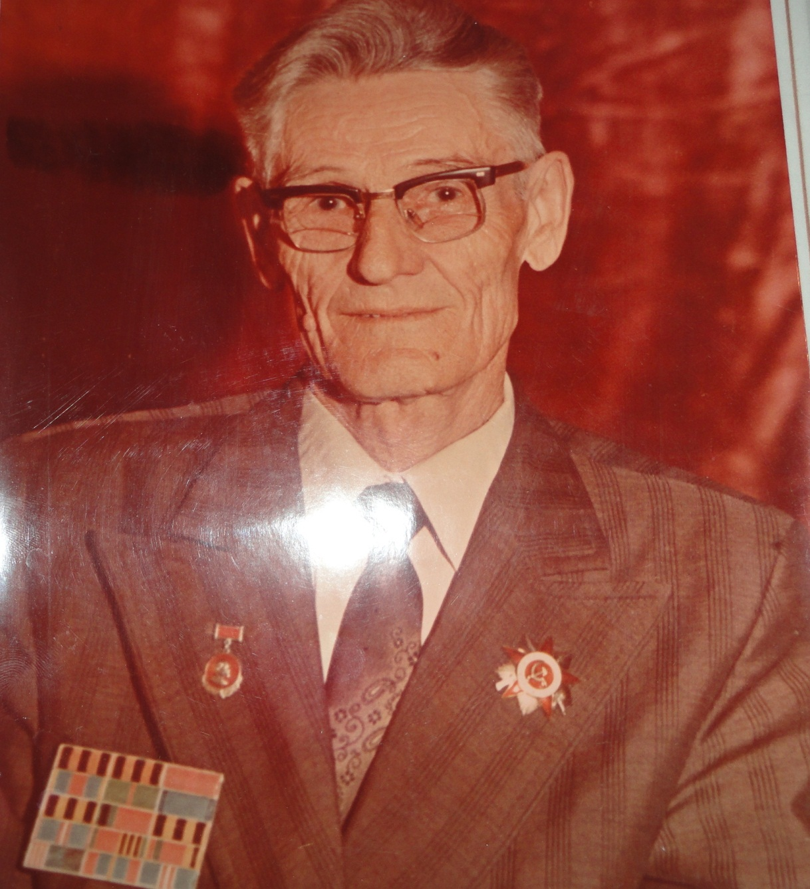
30-летие Победы праздновали 9 Мая 1975 года. К этой дате были установлены
списки невернувшихся с войны, их награды, место службы. Списки
невернувшихся с войны были установлены на обелиск. Огромную
кропотливую работу провел Кобликов Николай Александрович
Кобликов Николай Александрович-бывший директор школы , участник Сталинградской битвы

Slide 8

Тетрадь с его записями, списками хранится в комнате боевой славы
в школе.

Slide 9
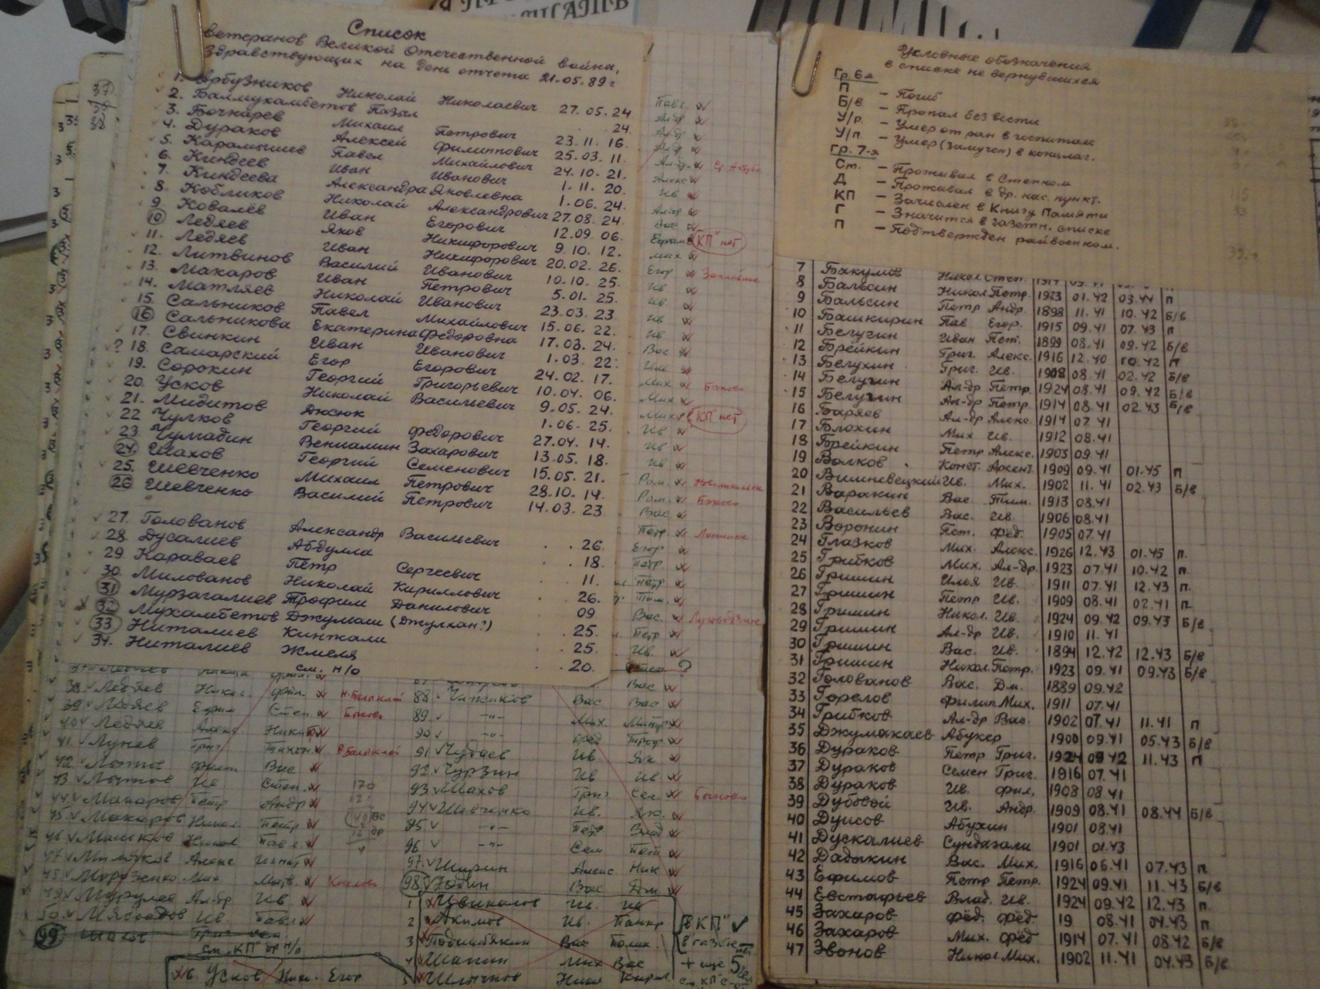

Slide 10
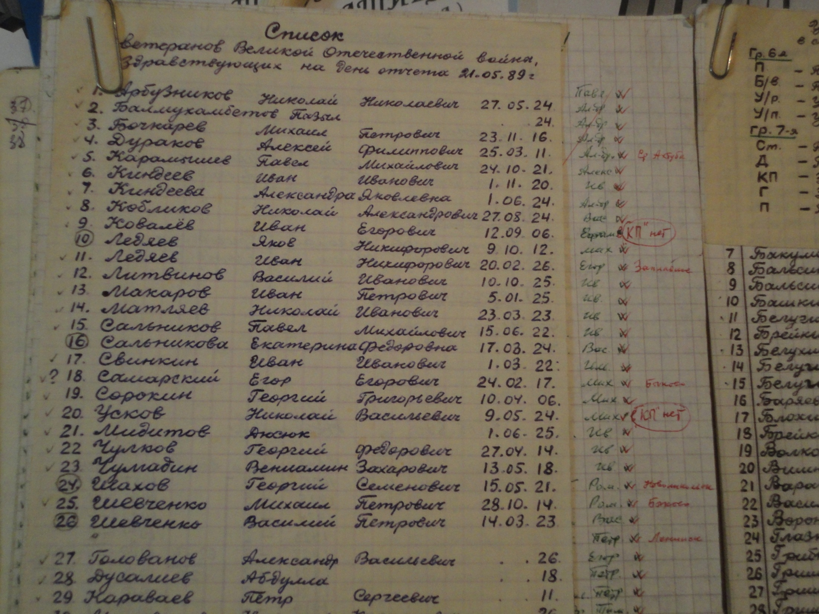

Slide 11
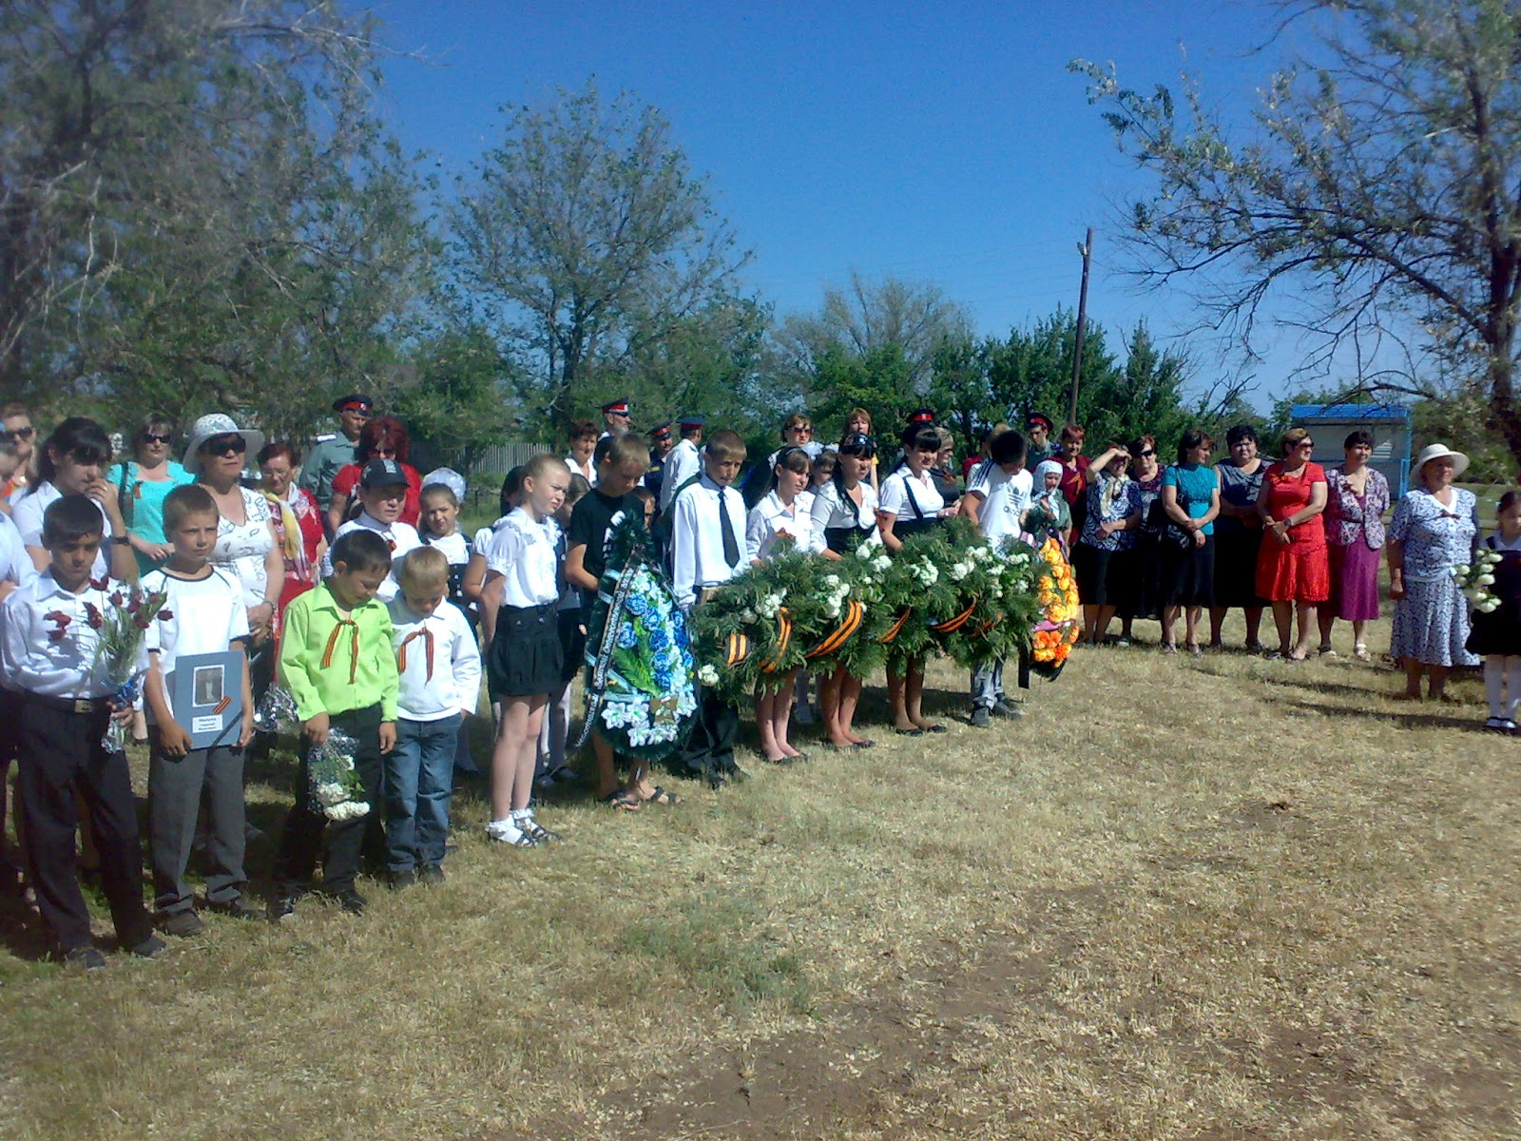
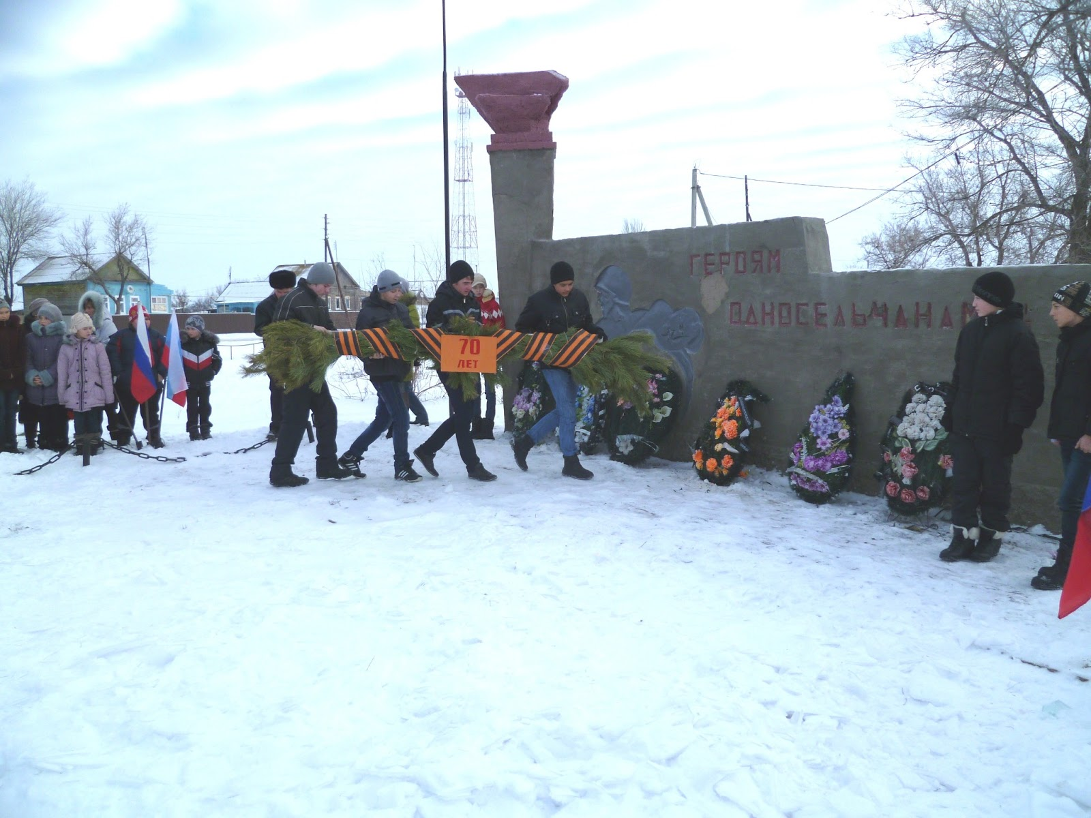
9 Мая в День Победы и 2 февраля в день Сталинградской битвы у обелиска
Проходит митинг, возлагаются цветы и гирлянды, минутой молчания чтут память участников войны у обелиска

